Slide 1
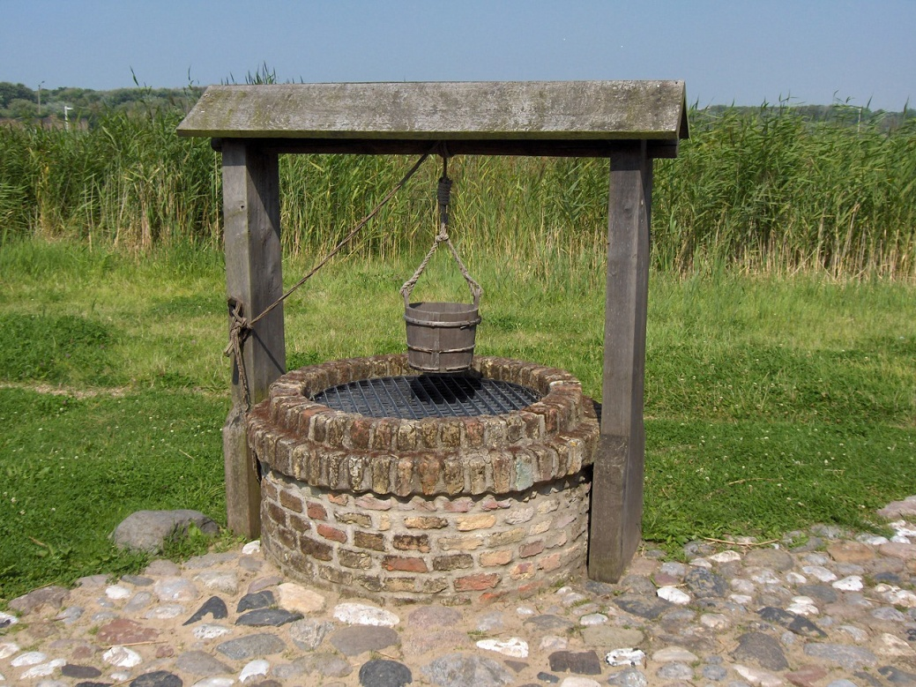
7
+

Slide 2

ח +
פ = ד

Slide 3


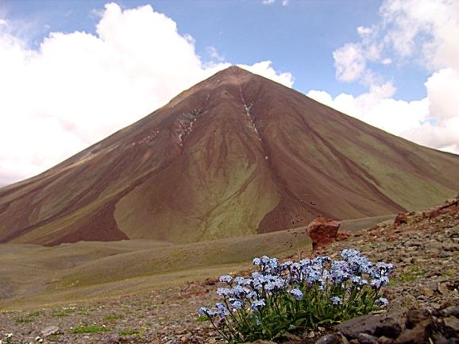

+
+
פ

Slide 4

+ ית
+
כ = ק
8

Slide 5
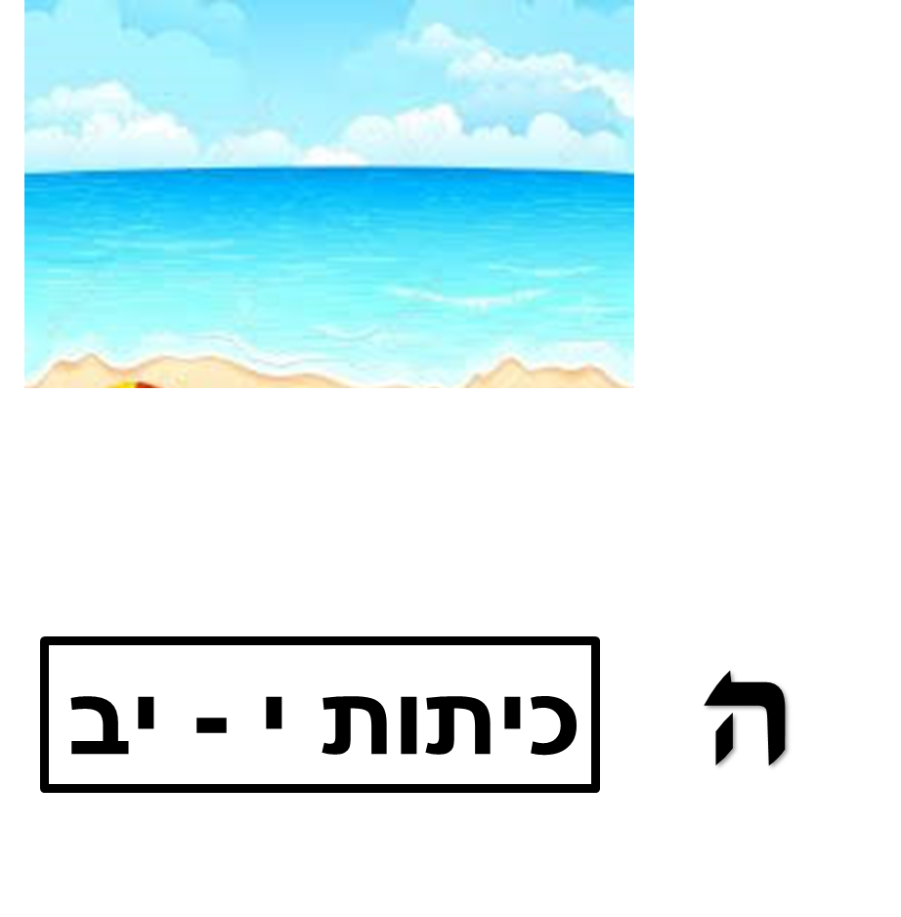

Slide 6
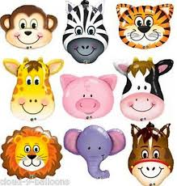
+
פה
ות

Slide 7
אמא של נדב, אמא של נדב,
נדב מחכה לך
ב ________

Slide 8
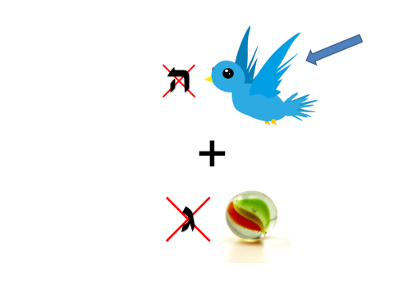

Slide 9
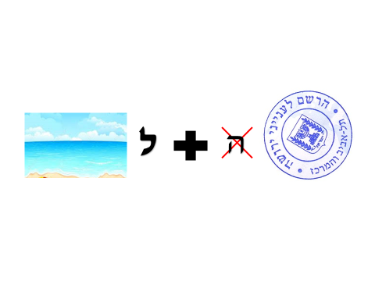

Slide 10
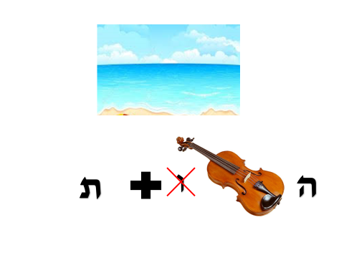

Slide 11
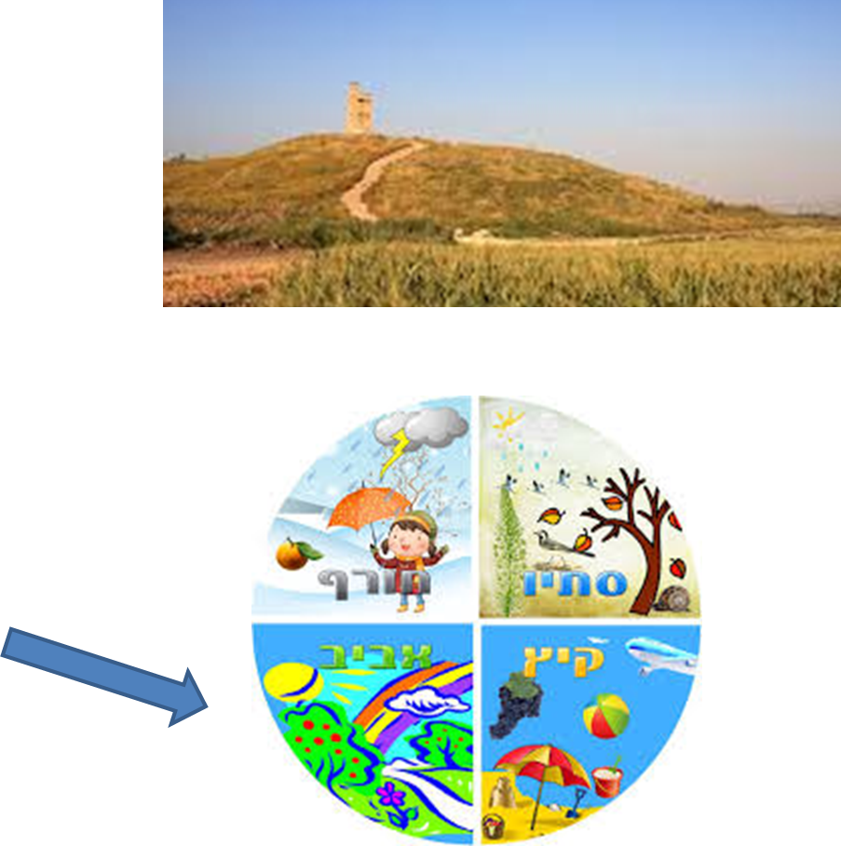

Slide 12

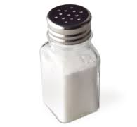
ה

Slide 13

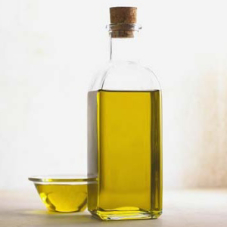
+
מ = א

Slide 14

+
ד

Slide 15
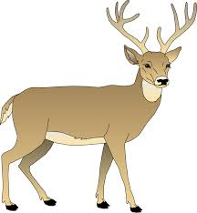
+
ת

